Slide 1
Technology behind LLM Training
报告人：刘益
报告时间：2023.06.08

Slide 2
目录
介绍
大语言模型 (Large Language Models，LLMs)
训练大模型的挑战
分布式训练 (Distributed Training)
内存优化技术 (Memory-Saving Technologies)
参数高效微调方法 (Parameter-Efficient Fine-Tuning, PEFT)
国内外大模型训练进展

Slide 3
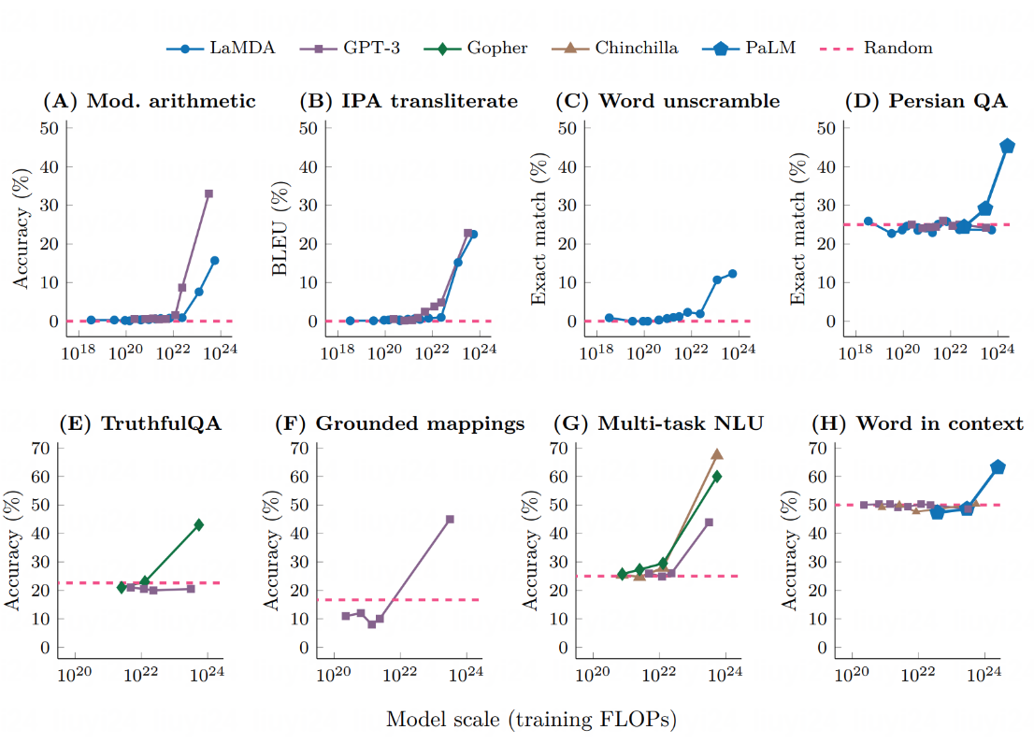
1.1 大语言模型
大语言模型通常指参数规模在十亿以上，Decoder-only 结构的自回归模型
模型参数规模达到一定尺度（百亿）后，出现涌现能力 (emerge abilities)
大模型有更好的Zero-Shot性能、长上下文理解、复杂逻辑推理等能力
Notes:
预测下一个token概率分布的预训练任务(Next Token Prediction, NTP)更适合于大语料自监督学习

Slide 4
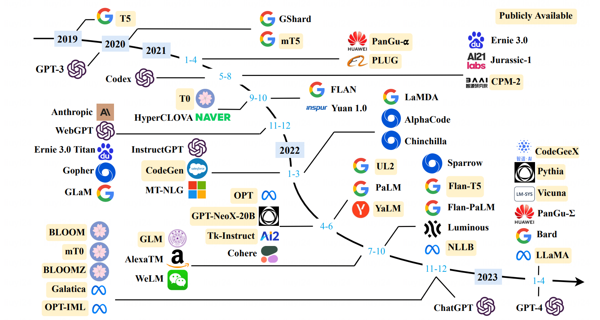
1.2 大语言模型的发展
T5-large (3B) → GPT3 (175B) → GPT4 (800B?)
参数规模的不断增大为模型训练带来存储、计算、通信等多方面的挑战

Slide 5
1.3.1 训练大模型的挑战：内存瓶颈
问：使用混合精度训练一个1750亿 (175B)参数，Adam优化器的模型需要多大的显存？
答：每一个参数对应fp16模型参数、 fp16模型梯度和Adam状态（fp32的模型参数备份，fp32的一阶动量和fp32的二阶动量），fp16双字节，fp32四字节
所需内存 = 175 * 10¹⁰ * (2 + 2 + 4 + 4 + 4) / 1024³ = 2600GB
大模型训练的内存瓶颈主要来自优化器状态 (75%)
即使只考虑模型参数和优化器状态的存储，忽略计算时产生的中间激活值，所需的内存容量也远超单个GPU的显存 (80G A100/H100)
Notes:
目标：训练更大的模型。理想状况下，模型的大小和GPU的数量成线性关系。即GPU量提升x倍，模型大小也能提升x倍

Slide 6
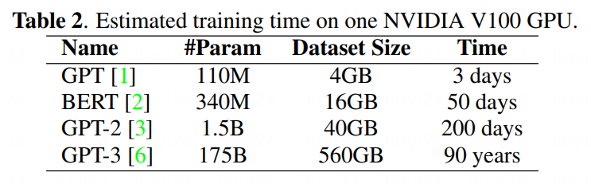
1.3.2 训练大模型的挑战：计算效率
使用单张V100做GPT-3的预训练，需要90年。。
使用多机训练则存在通信成本和内存冗余等问题，导致计算效率随模型参数增加非线性地快速增加
Notes:
目标：更快地训练模型。理想状况下，训练的速度和GPU的数量成线性关系。即GPU量提升x倍，训练速度也能提升x倍

Slide 7
目录
介绍
分布式训练 (Distributed Training)
数据并行 (Data Parallelism, DP)
流水线并行 (Pipeline Parallelism, PP)
张量并行 (Tensor Parallelism, TP)
内存优化技术 (Memory-Saving Technologies)
参数高效微调方法 (Parameter-Efficient Fine-Tuning, PEFT)
国内外大模型训练进展

Slide 8
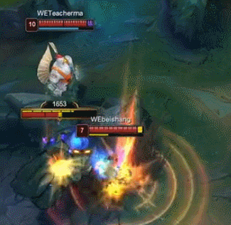
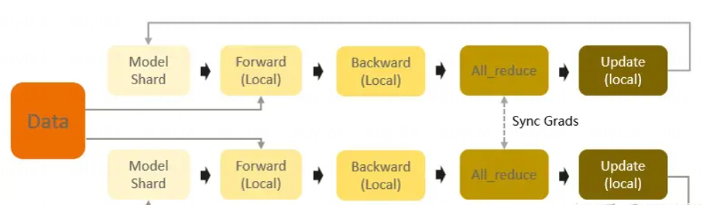
2.1.1 数据并行 (DP)
将大规模的数据切分到多个模型实例上进行处理，加快训练速度
流程：
把一份数据X（例如一个batch）均匀分给不同的计算GPU
每块GPU做一轮FWD和BWD后，算得一份梯度G
AllReduce：在一个GPU（Server）上聚合其他GPU（Worker）的梯度，再下发给Worker进行参数更新
缺陷：
存储开销大，每块GPU上都存了一份完整的模型，造成冗余
通讯开销大，Server需要和每一个Worker进行梯度传输，从而承担了系统所有的通讯压力 (一核有难，八核围观。。)
Notes:
每个 GPU 复制一份模型，将一批样本分为多份输入各个模型并行计算

Slide 9
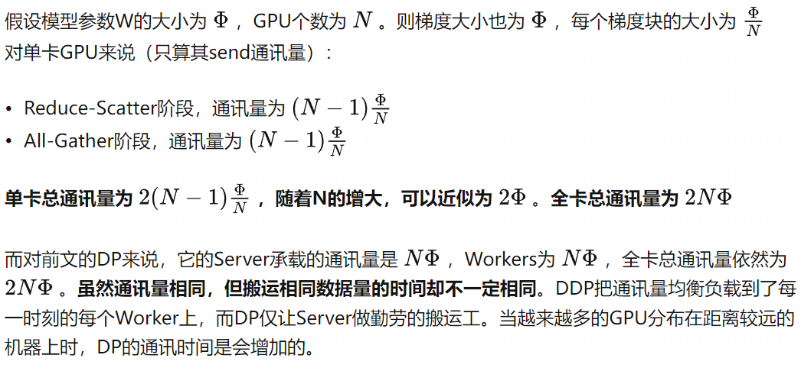
2.1.2 分布式数据并行 (DDP)
针对DP中通讯负载不均的问题，将Server上的通讯压力均衡转到各个Worker上
Ring-AllReduce
Reduce-Scatter：逐步交换彼此的梯度并融合，最后每个 GPU 都会包含完整融合梯度的一部分
All-Gather：逐步交换彼此不完整的融合梯度，最后所有 GPU 都会得到完整的融合梯度
通讯量

Slide 10
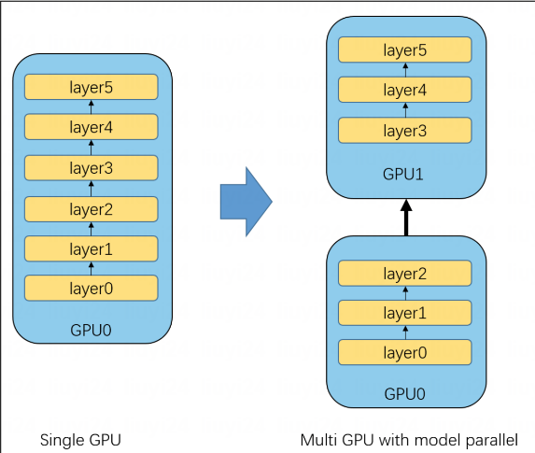
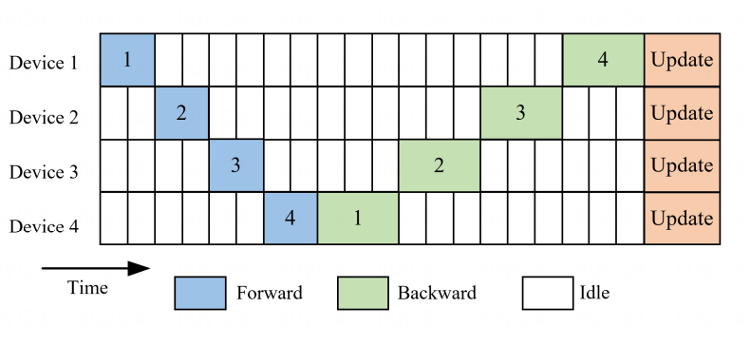
2.2.1 模型并行 (MP)
当单个GPU装不下大模型时，一个直接的解决办法是，把模型隔成不同的层，每一层都放到一块GPU上
每个GPU维护若干层的参数，串行地进行前向和后向计算

Slide 11
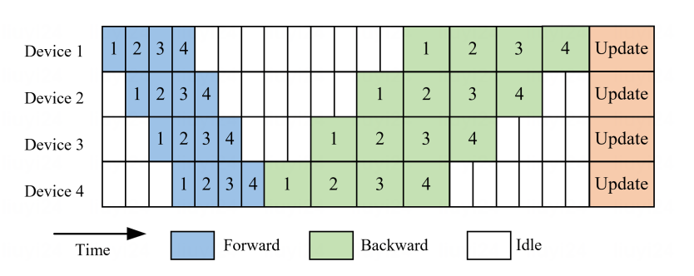
2.2.2 流水线并行 (PP)
在模型并行的基础上，进一步引入数据并行的办法，把原先一个batch数据再划分成若干个micro-batch，以流水线的形式计算
每个micro-batch独立的计算前后向传播，然后将梯度累加，就能得到整个batch的梯度
缺点：需要等所有的micro-batch前向传播完成后，才会开始反向传播，导致各个device的空闲时间依旧较长
[1] Wei J, Tay Y, Bommasani R, et al. Emergent abilities of large language models[J]. arXiv preprint arXiv:2206.07682, 2022.

Slide 12
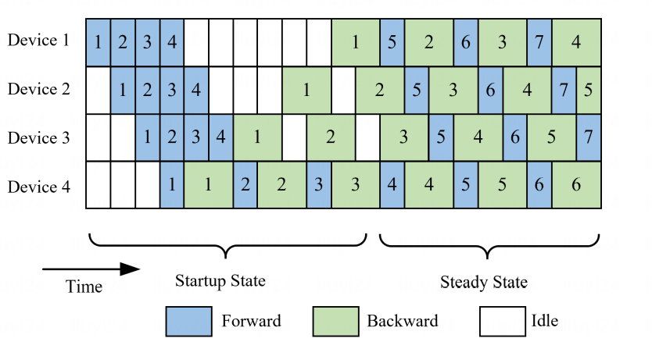
2.2.4 PP: 1 Forward 1 Backward (1F1B)
前向计算的中间值需要等到对应的后向计算完成后才能释放
提高后向计算的优先级，当每个micro-batch完成前向传播之后，立即开始后向传播

Slide 13
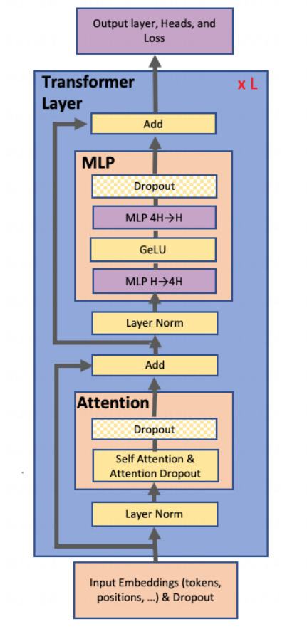
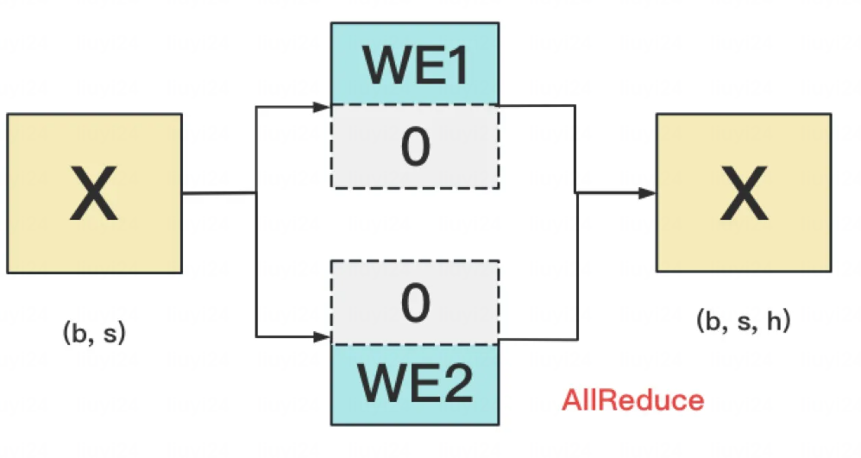
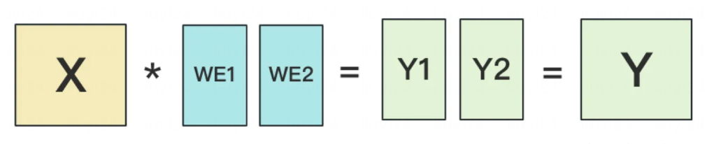
2.2.4 张量并行 (TP)
针对Transformer中的主要结构 (Embedding、MLP、Attention)设计，对参与运算的张量，沿着某个维度进行切分到不同的GPU上
输入层Embedding：将word embedding拆分到各个GPU
输出层Embedding：和输入层Embedding共享同一参数

Slide 14
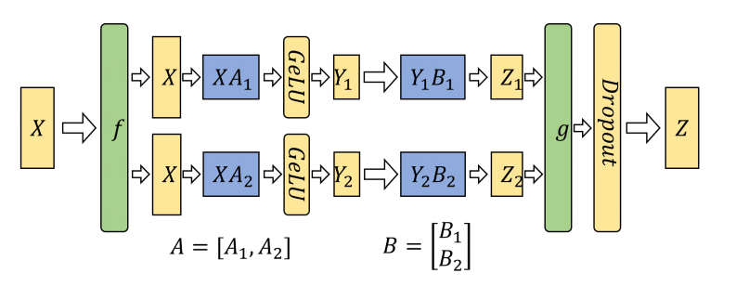
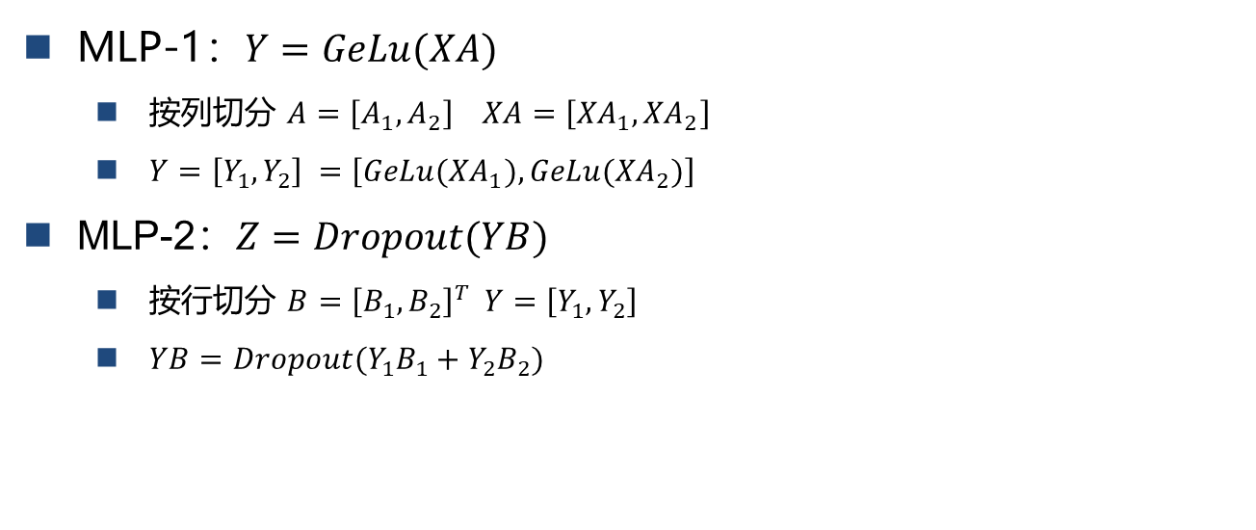
2.2.4 TP: MLP层
MLP-1：$Y=GeLu(XA)$
按列切分 $A=\left[A_{1}, A_{2}\right] XA=\left[{XA}_{1}, {XA}_{2}\right]$
$Y=\left[Y_{1}, Y_{2}\right] =\left[GeLu({XA}_{1}),GeLu({XA}_{2})\right]$
MLP-2：$Z=Dropout(YB)$
按行切分 $B={\left[B_{1},B_{2}\right]}^{T} Y=\left[Y_{1}, Y_{2}\right]$
$YB=Dropout(Y_{1}B_{1}+Y_{2}B_{2})$

Slide 15
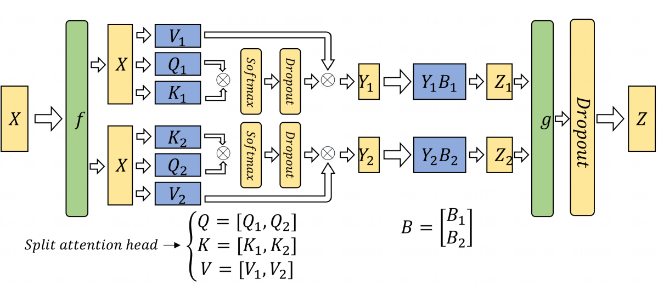
2.2.4 TP: Attention层
多头注意力：沿着列方向根据每个头的维度切分，把每个头的参数放到一块GPU上，最后再将结果concat起来

Slide 16
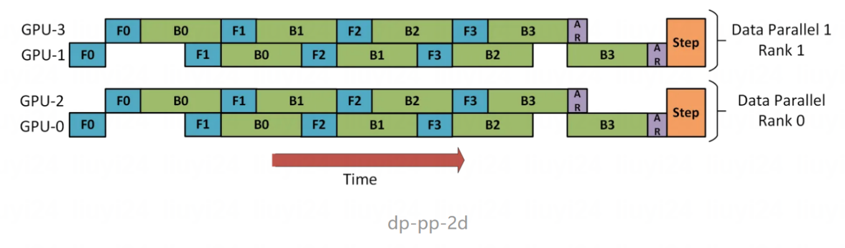
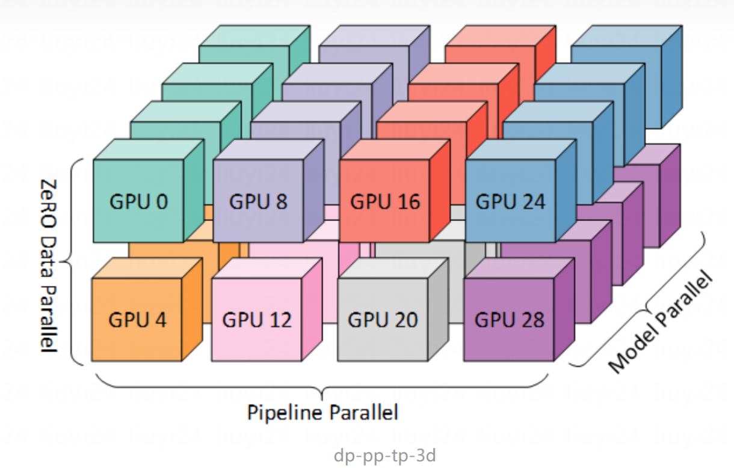
2.2.5 3D-Parallelism: DP+PP+TP
同一个节点内TP，跨节点间PP，最外层（若干个节点作为一组）DP

Slide 17
目录
介绍
分布式训练 (Distributed Training)
内存优化技术 (Memory-Saving Technologies)
混合精度训练 (Mix Precision Training)
激活函数重演 (Activation Checkpointing)
ZeRO优化机制 (Zero Redundancy Optimizer)
参数高效微调方法 (Parameter-Efficient Fine-Tuning, PEFT)
国内外大模型训练进展

Slide 18
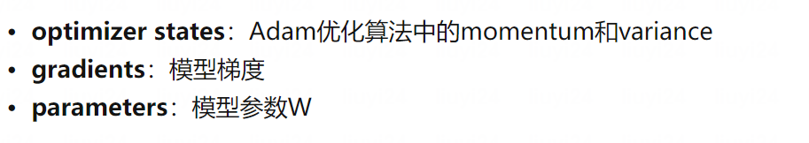
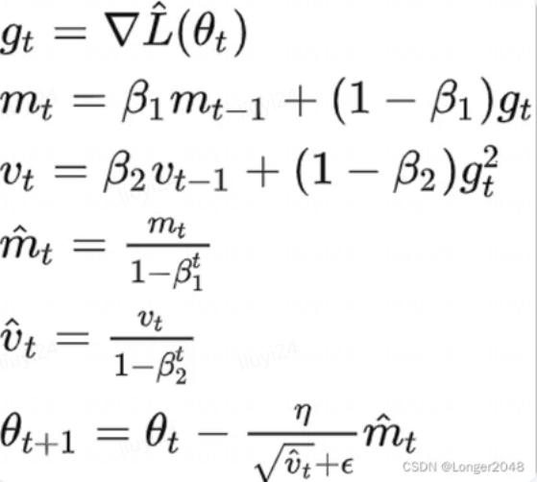
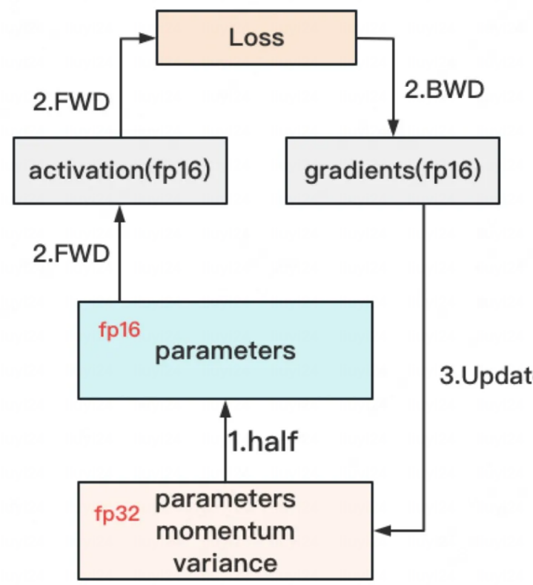
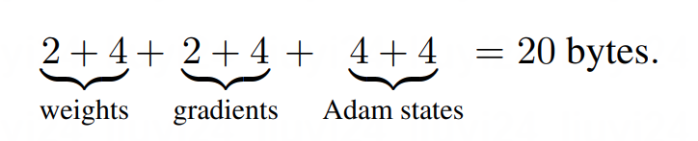
3.1 混合精度训练
大模型训练的过程中，GPU需要存储的内容：
前后向传播用fp16/bf16，参数更新用fp32
训练中所需存储的参数大小：
因为在训练时可能会用到梯度累积，所以会保留一个fp32的梯度

Slide 19
3.2 激活函数重演
前向计算时选择性的丢弃部分产生的中间激活值
当反向传播需要使用这些激活值时，再依据上一个保存的激活值来计算出这些需要的激活值来帮助完成反向传播
时间换空间：通过重复计算，减少训练过程中所需的存储空间

Slide 20
3.3 ZeRO is all you need
训练中参数并不会每时每刻都用到：
Adam的优化器状态O只在最终做update时才用到
数据并行DP中梯度G只在最后做AllReduce和update时才用到
模型参数W只在做forward和backward的那一刻才用到
Zero Redundancy Optimizer：对参数进行最细粒度的零冗余切分，每个GPU只维护部分参数，计算或者更新需要的时候再聚合得到完整的参数

Slide 21
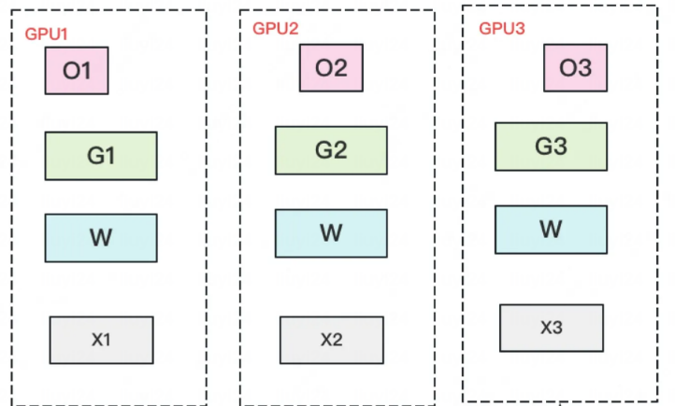
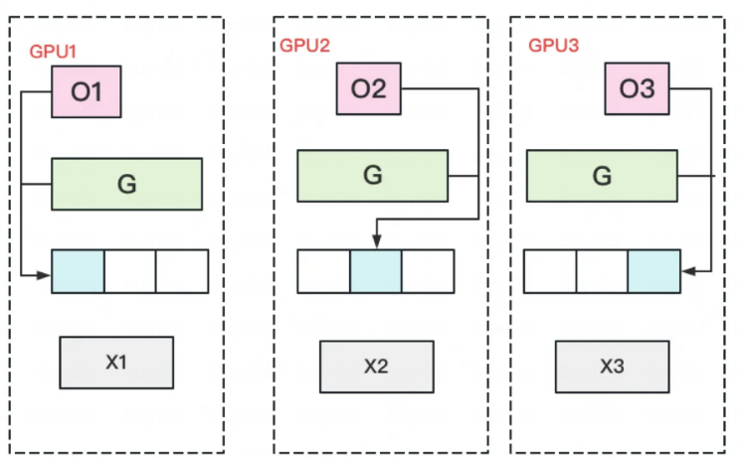
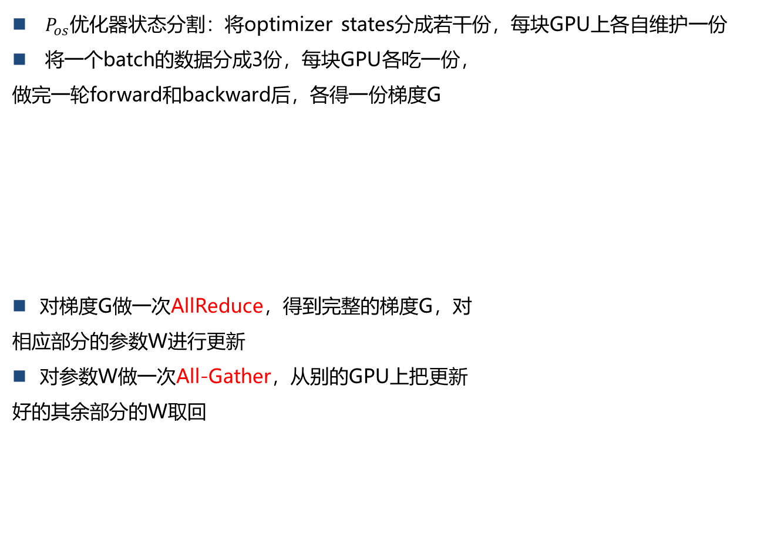
3.3.1 ZeRO-DP Stage 1
$P_{os}$优化器状态分割：将optimizer states分成若干份，每块GPU上各自维护一份
将一个batch的数据分成3份，每块GPU各吃一份，
做完一轮forward和backward后，各得一份梯度G
对梯度G做一次AllReduce，得到完整的梯度G，对
相应部分的参数W进行更新
对参数W做一次All-Gather，从别的GPU上把更新
好的其余部分的W取回

Slide 22
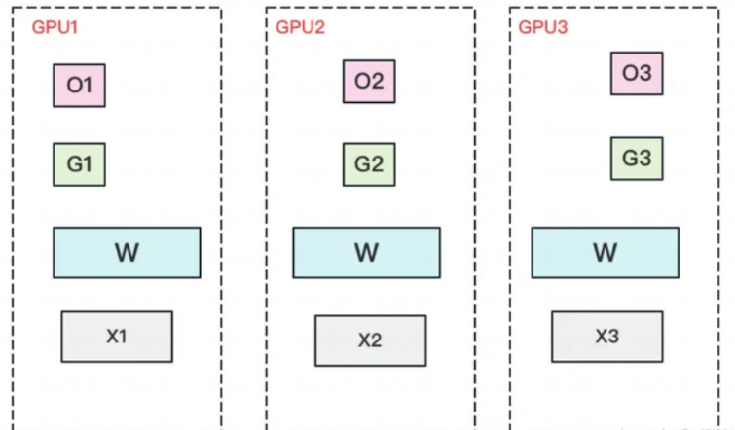
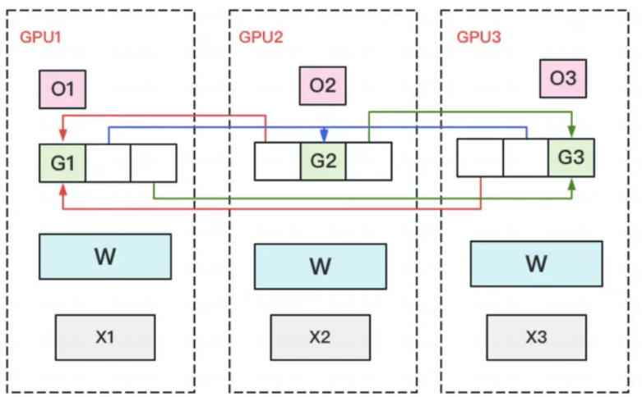
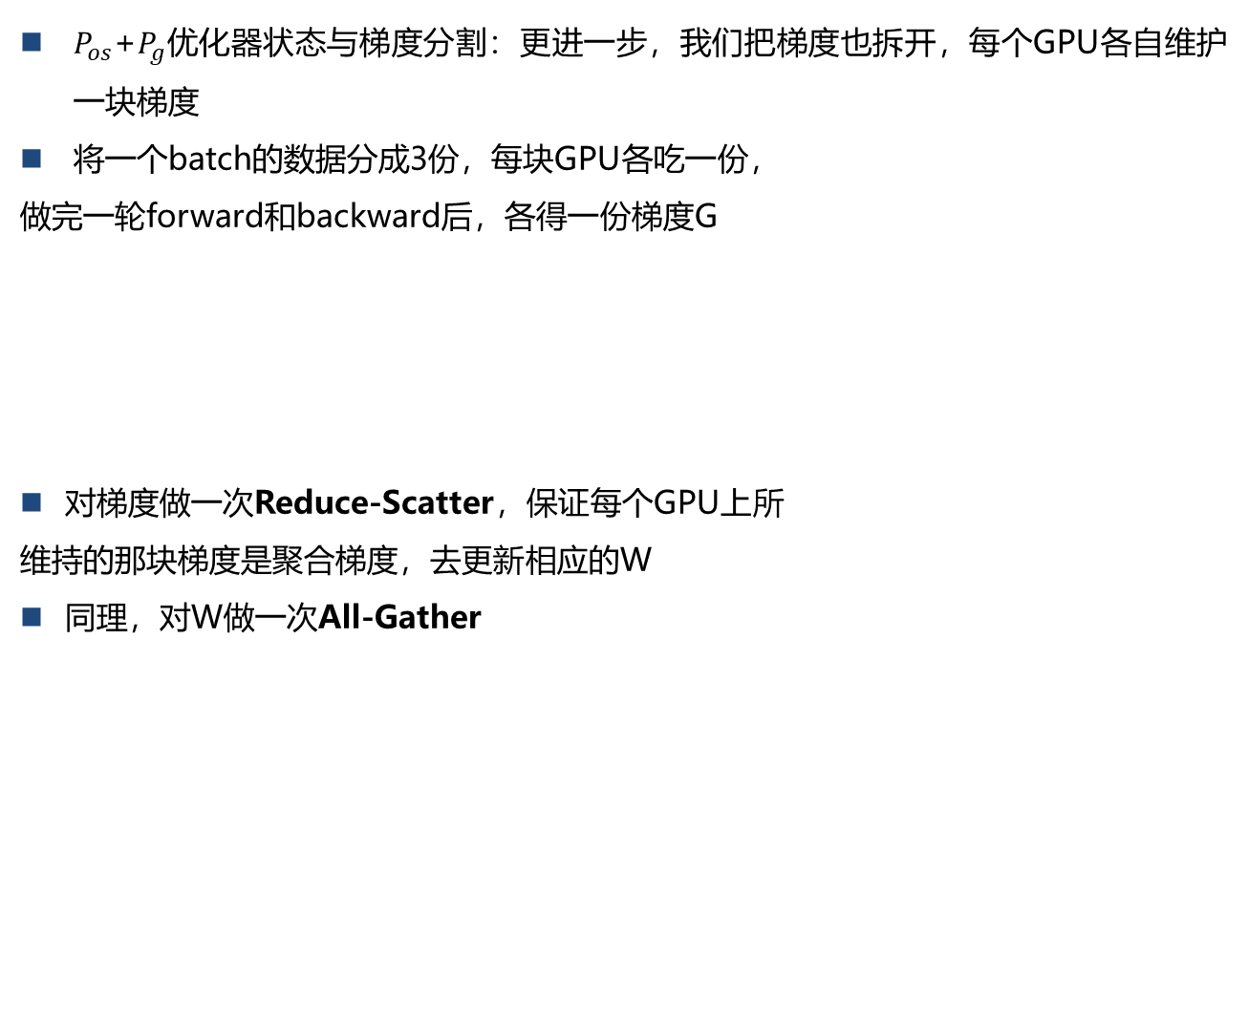
3.3.2 ZeRO-DP Stage 2
$P_{os}$+$P_{g}$优化器状态与梯度分割：更进一步，我们把梯度也拆开，每个GPU各自维护一块梯度
将一个batch的数据分成3份，每块GPU各吃一份，
做完一轮forward和backward后，各得一份梯度G
对梯度做一次Reduce-Scatter，保证每个GPU上所
维持的那块梯度是聚合梯度，去更新相应的W
同理，对W做一次All-Gather

Slide 23
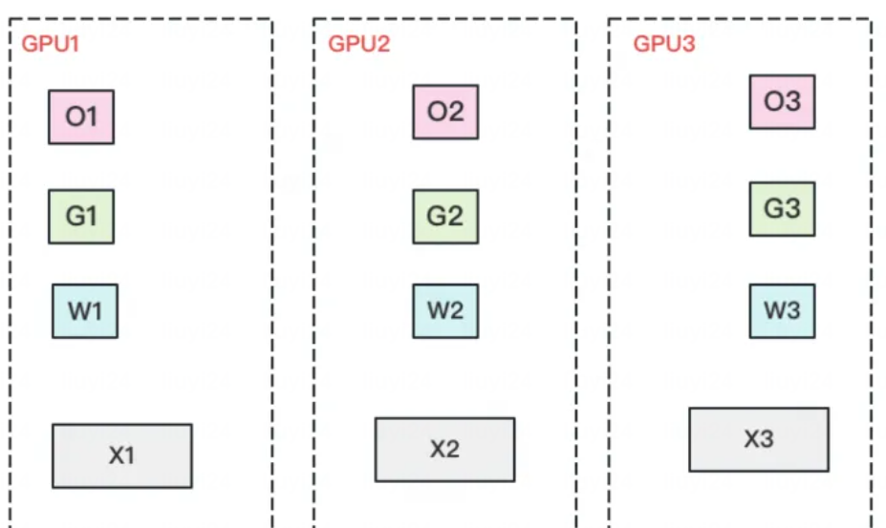
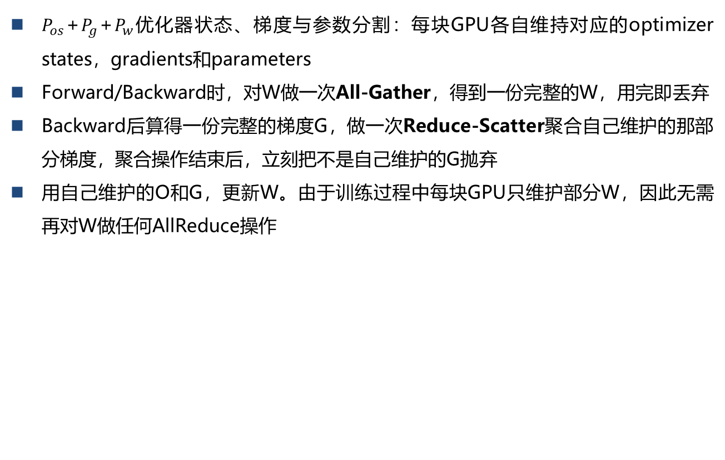
3.3.3 ZeRO-DP Stage 3
$P_{os}$+$P_{g}$+$P_{w}$优化器状态、梯度与参数分割：每块GPU各自维持对应的optimizer states，gradients和parameters
Forward/Backward时，对W做一次All-Gather，得到一份完整的W，用完即丢弃
Backward后算得一份完整的梯度G，做一次Reduce-Scatter聚合自己维护的那部分梯度，聚合操作结束后，立刻把不是自己维护的G抛弃
用自己维护的O和G，更新W。由于训练过程中每块GPU只维护部分W，因此无需再对W做任何AllReduce操作

Slide 24
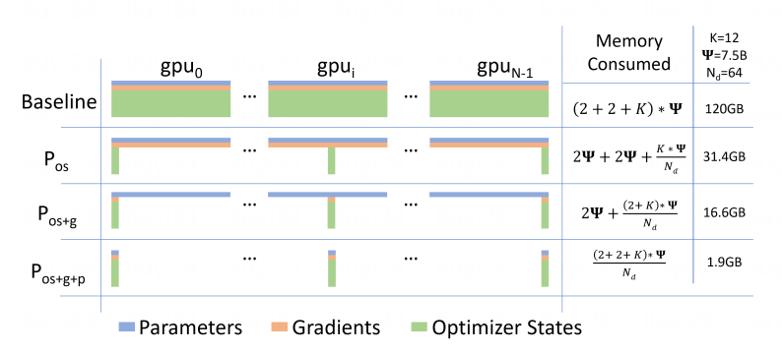
3.3.4 ZeRO-DP 存储开销
K: 优化器状态
N_{d}: GPU数量
和Baseline (朴素DP)相比，ZeRO-DP 3阶段用1.5倍的通讯开销，换回近120倍的显存

Slide 25
3.3.4 ZeRO-DP VS MP
同样对模型参数进行切分，ZeRO-DP和模型并行MP的区别在哪里？
ZeRO-DP是模型并行的形式，数据并行的实质
MP在训练时每个并行节点只使用部分参数进行计算
尽管ZeRO只维护部分参数，在计算时需要把各GPU的参数聚合起来，进行完整的计算
区别于MP中按层切分的PP和按维度切分的TP， ZeRO-DP会对每个参数进行零冗余切分 (i.e. 对12张GPU和一个768维的tensor，每个GPU存放64维参数)，将存储均匀分摊到每个GPU上。但同时也会带来更高昂的通信开销

Slide 26
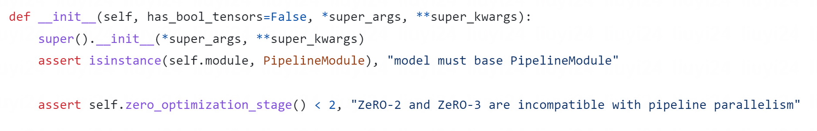
3.3.5 ZeRO-DP + PP + TP
当 ZeRO-DP 与 PP (以及 TP) 结合时，它通常只启用 ZeRO 阶段 1，只对优化器状态进行分片
无法使用ZeRO-DP的阶段2 (切分梯度)和阶段3 (切分参数)结合模型并行
Notes:
虽然理论上可以将 ZeRO 阶段 2 与 流水线并行 一起使用，但它会对性能产生不良影响。每个 micro batch 都需要一个额外的 reduce-scatter 通信来在分片之前聚合梯度，这会增加潜在的显著通信开销。根据流水线并行的性质，我们会使用小的 micro batch ，并把重点放在算术强度 (micro batch size) 与最小化流水线气泡 (micro batch 的数量) 两者间折衷。因此，增加的通信开销会损害流水线并行。
此外，由于 PP，层数已经比正常情况下少，因此并不会节省很多内存。 PP 已经将梯度大小减少了 1/PP，因此在此基础之上的梯度分片和纯 DP 相比节省不了多少内存。

Slide 27
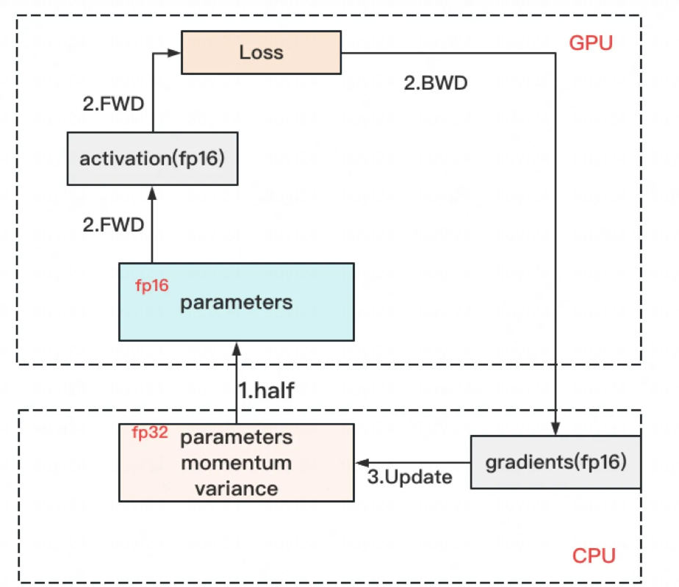
3.3.6 ZeRO-CPU Offload
显存不够，内存来凑：把要存储的大头weight updates卸载(offload)到CPU上，把计算部分FWD+BWD放到GPU上

Slide 28
目录
介绍
分布式训练 (Distributed Training)
内存优化技术 (Memory-Saving Technologies)
参数高效微调方法 (Parameter-Efficient Fine-Tuning, PEFT)
Adapter-tuning
Prefix-tuning
LoRA
国内外大模型训练进展

Slide 29
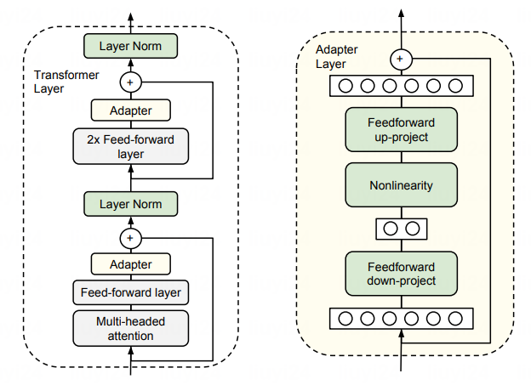
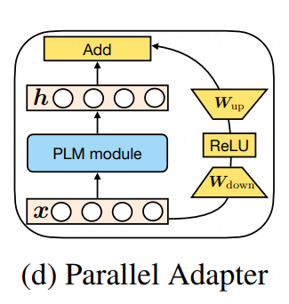
4.1 Adapter-Tuning
将较小的神经网络层或模块插入预训练模型的每一层，这些新插入的神经模块称为 adapter（适配器），下游任务微调时也只训练这些适配器参数
包括 Series Adapter（串行） 和 Parallel Adapter（并行）
缺陷：引入额外的计算，带来推理延迟问题

Slide 30
4.2 Prefix-Tuning
Prefix-Tuning：在模型输入前添加一个连续的且任务特定的向量序列，固定 PLM 的所有参数，只更新优化特定任务的 prefix
P-Tuning：利用少量连续的 embedding 参数作为 prompt
Prompt-Tuning：固定整个模型参数，只允许将额外k个可更新的tokens前置到输入文本中
缺陷：Prefix-Tuning性能随可训练参数规模非单调变化，减少用于处理下游任务的序列长度

Slide 31
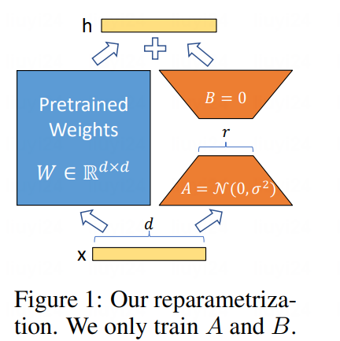
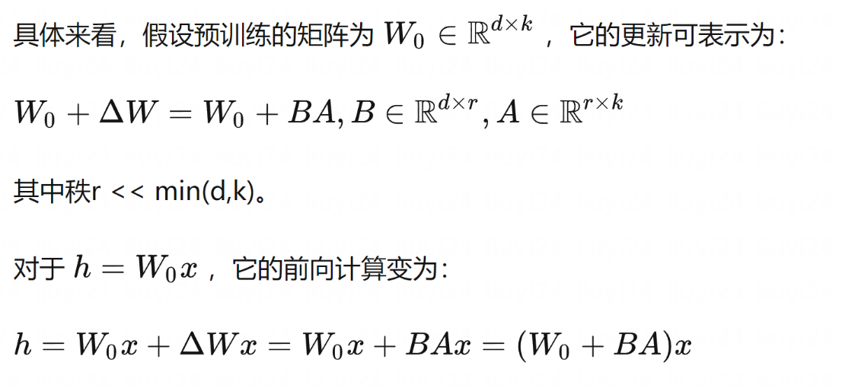
4.3.1 LoRA
虽然模型参数众多，但其实模型主要依赖低秩维度 (low intrinsic dimension)
在原始模型增加一个旁路，做一个降维再升维的操作，训练的时候固定模型参数，只训练降维矩阵A与升维矩阵B
推理时将模型参数和LoRA参数合并即可
对于用Adam训练的Transformer，在秩远小于维度的情况下可将内存减少2/3，且不需要存储模型参数的优化器状态。同时可大大加快训练速度
可与Zero-DP 3阶段结合使用，使用4张A100 80G即可训练65B的LLaMA
Notes:
在GPT-3175B上，将训练期间的VRAM消耗从1.2TB减少到350GB。当r＝4并且仅调整查询和值投影矩阵时，检查点大小大约减少了10000×（从350GB减少到35MB）。

Slide 32
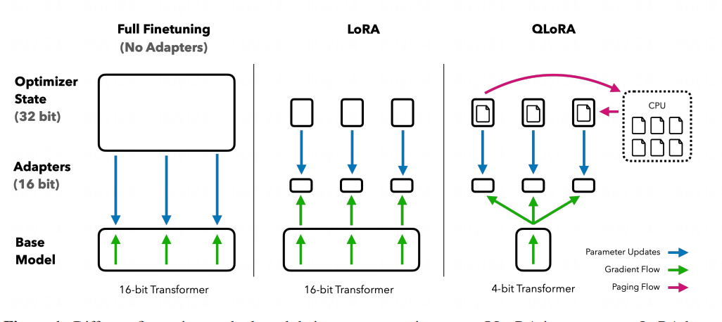
4.3.2 QLoRA
基于LoRA对模型进行量化：模型用4bit加载，训练时把数值反量化到bf16后进行训练
能够在单个48GB显存的GPU上微调65B参数的LLAMA

Slide 33
目录
介绍
分布式训练 (Distributed Training)
内存优化技术 (Memory-Saving Technologies)
参数高效微调方法 (Parameter-Efficient Fine-Tuning, PEFT)
国内外大模型训练进展
大模型训练范式
大模型训练框架
开源大模型训练
国内大模型训练进展

Slide 34
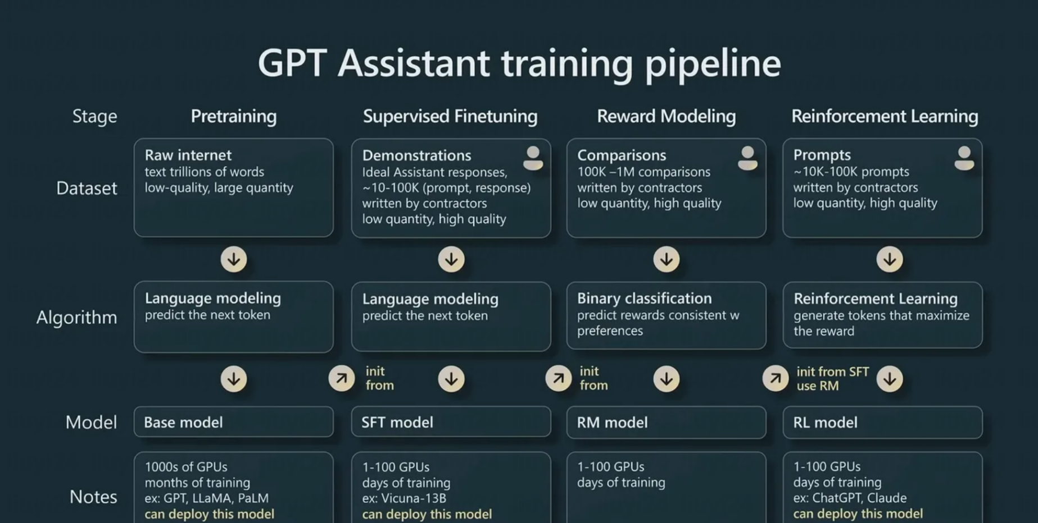
5.1 大模型训练范式
Pretraining → SFT → Reward Modeling → RLHF

Slide 35
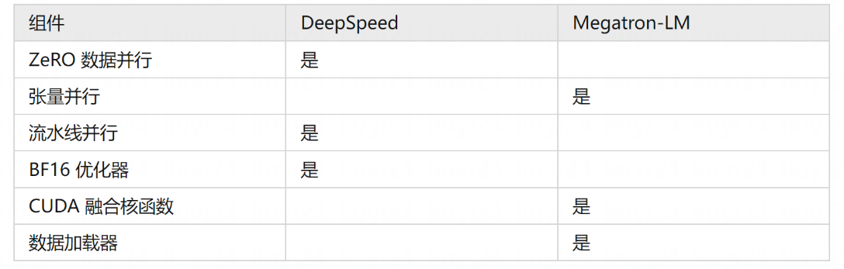
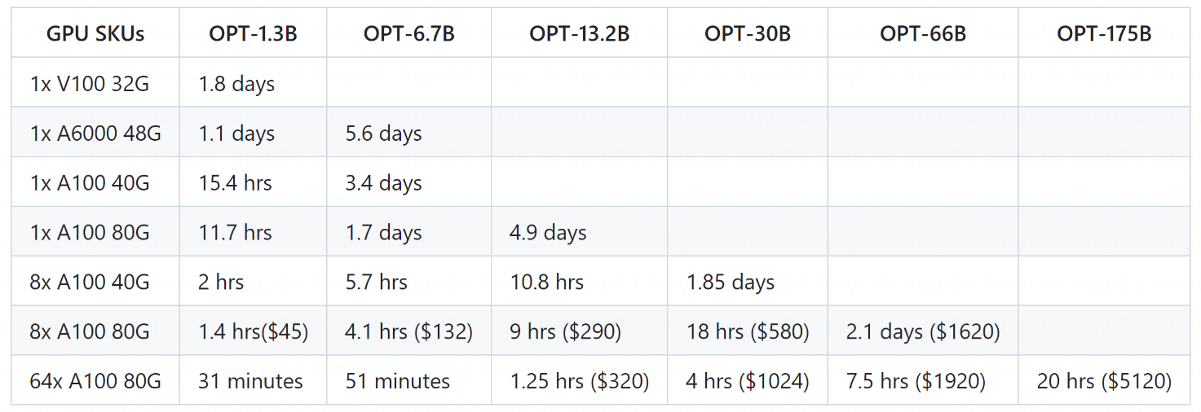
5.2 大模型训练框架
DeepSpeed: 用于分布式模型训练的框架
Megatron-DeepSpeed: BLOOM、GLM-130B等主流大模型都是基于Megatron-DeepSpeed的3D-Parallelism训练
DeepSpeedChat: 实现类似ChatGPT模型的端到端RLHF训练

Slide 36
5.3.1 开源大模型训练
BLOOM
使用59 种语言，共3500亿token的数据集，384张A100 80G训练3-5个月
模型参数：300M~176B
训练使用Megatron-DeepSpeed框架，ZeRO-DP (stage 1) + TP + PP
LLaMA
模型参数：7B 13B 33B 65B
Pretraining → SFT
语言以英语和拉丁语系为主，在包含1.4T个token的数据集上使用2048张A100 80G训练大约21天

Slide 37
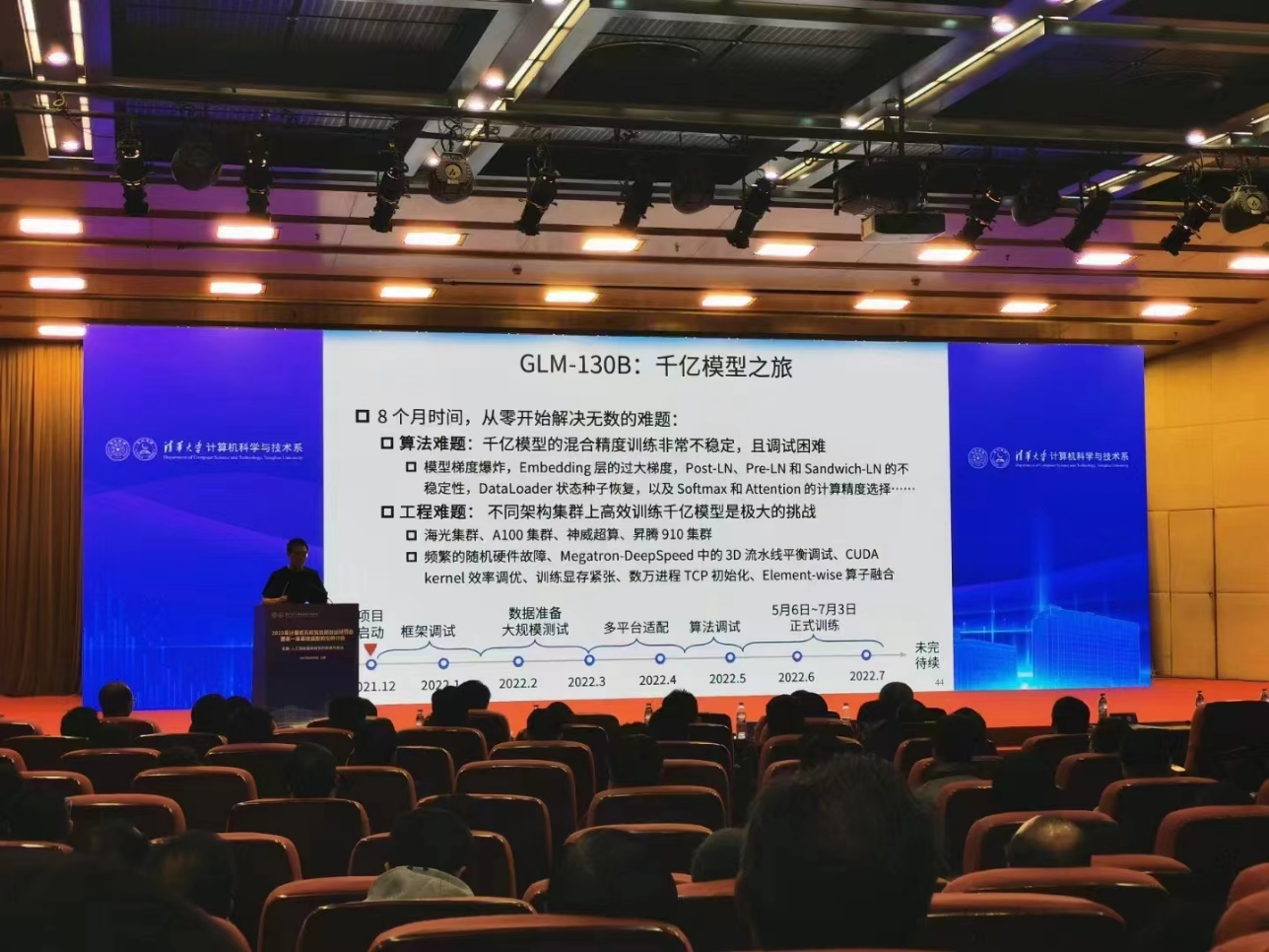
5.3.2 开源大模型训练：ChatGLM
中英双语，中文场景下性能超越ChatGPT
模型参数：6B (开源) 130B (未开源，听说可以花几百万买模型。。)
走完了GPT训练的完整流程 (Pretraining → SFT → Reward Modeling → RLHF)

Slide 38
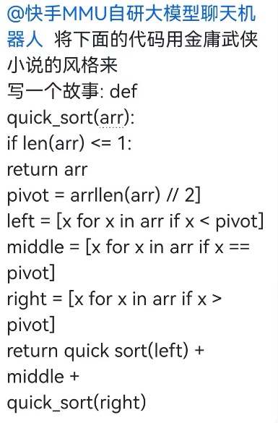
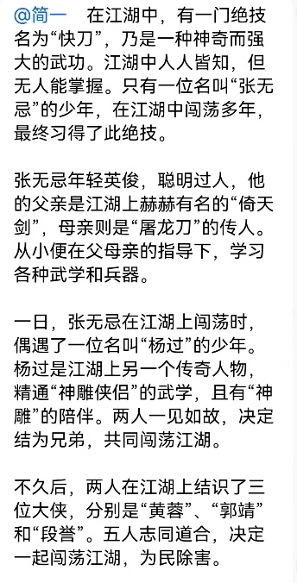
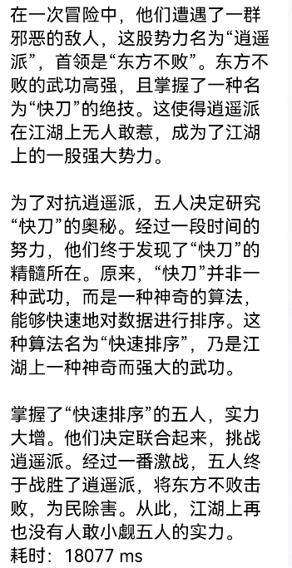
5.4 国内大模型训练进展
Pretraining → SFT → Reward Modeling → RLHF：清华唐杰ChatGLM，最好的中文大模型
Pretraining → SFT：百度NLP文心一言，阿里达摩院通义千问
主流范式：使用BLOOM/LLaMA/ChatGLM作为基模型，基于Self-Instruction技术从GPT-4获取高质量的Prompt用于SFT训练
美团NLP中心: 完成百亿LLaMA的完整训练，正在做千亿BLOOM的RLHF
快手MMU: 完成百亿LLaMA的SFT训练

Slide 39
谢谢大家！

